Slide 1
Le panel probabiliste ELIPSS
Semaine DATA-SHS - PUD Paris
6 décembre 2021
Marion Elie & Mathieu OLIVIER

Slide 2
L’étude longitudinale par Internet pour les sciences sociales - ELIPSS
Une projet débuté en 2012 dans le cadre de DIME-SHS
Un projet qui se poursuit aujourd’hui après la clôture de l’EquipEx
Des permanences, des changements !
Un panel représentatif de la population française

Slide 3
Le dispositif
Plus de 2 200 personnes âgées de plus de 18 ans
Recrutement reposant sur une démarche probabiliste
Des études conçues par des chercheurs en Sciences Humaines et Sociales
Données produites mises à disposition de la communauté scientifique
Un panel représentatif de la population française

Slide 4
ELIPSS en quelques chiffres
3 300
2 200
1 000
1 400
En place depuis 2012, le dispositif repose aujourd’hui sur plus de 2 200 panélistes
2012/2013 2016
2019 2020
Notes:
MO

Slide 5
Le dispositif
20 minutes d’enquête par mois
Administration sous Qualtrics®
Lien cliquable reçu par les répondants par mail
Réponse possible sur ordinateur, tablette, smartphone,…
Protocole systématique de relances
Gratifications périodiques
Les vagues d’enquête
Notes:
MO

Slide 6
ELIPSS en quelques chiffres
Plus de 80 terrains d’enquête réalisés
comprenant des enquêtes annuelles systématiquement appariées
Pour répondre aux interrogations d’équipes et d’institutions aussi variées en termes d’implantation que de discipline
Des taux de réponse supérieurs à 80 %
Des collectes de données avec des taux de réponse élevés
Notes:
MO

Slide 7
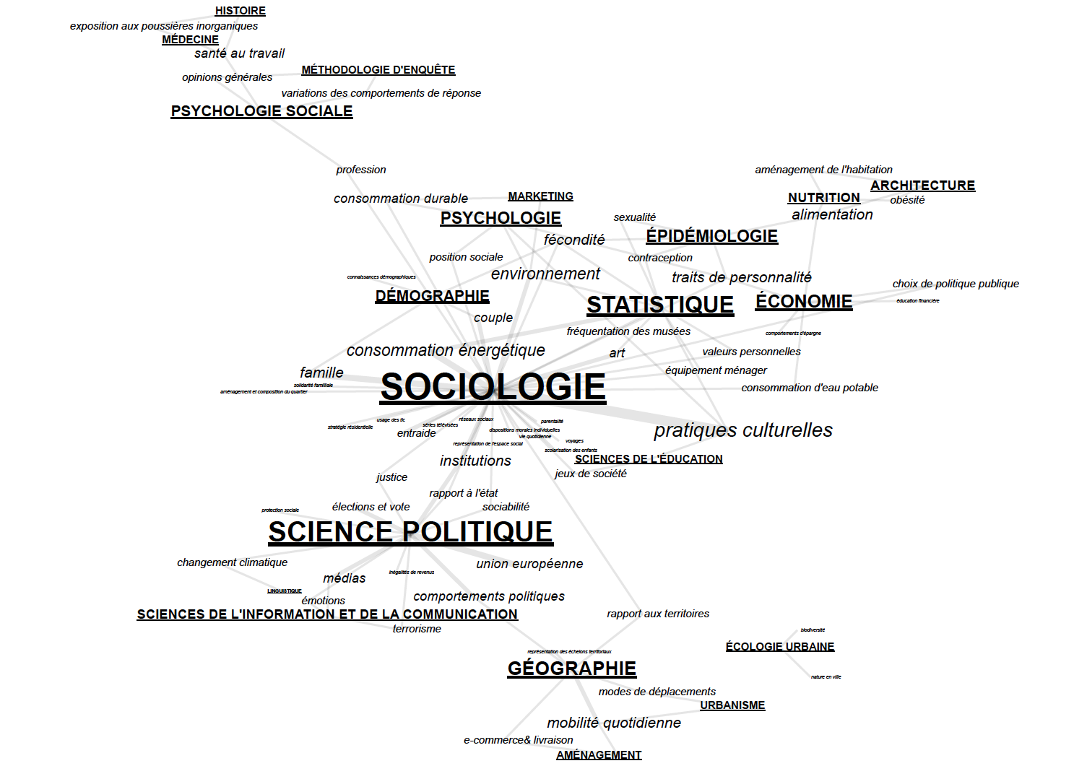
… d’enquêtes originales
Multi-thématiques
Comparatives
Expérimentales
Longitudinales
Notes:
MO

Slide 8
ELIPSS en quelques chiffres
75 jeux de données déjà à disposition de l’ensemble de la communauté académique
De multiples possibilités d’analyse grâce aux appariements sur mesure
Une mise à disposition de données qui maîtrise l’ensemble du processus de production
Notes:
MO

Slide 9
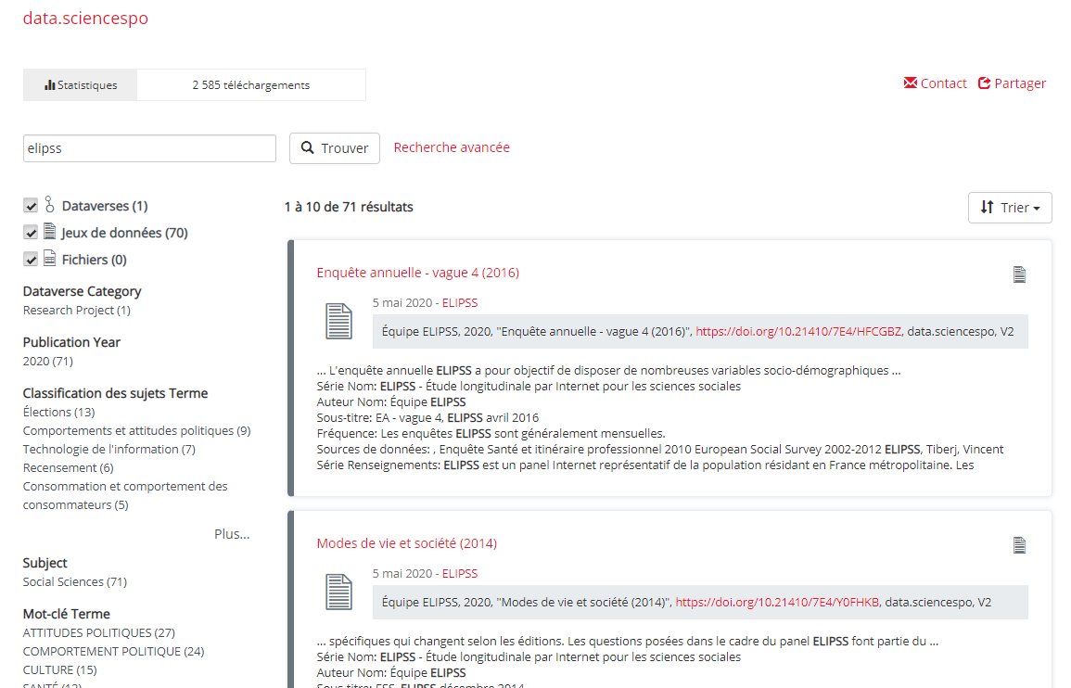
Accès aux données...
Catalogue des enquêtes : data.sciencespo.fr
Accès aux données par QPD
Réseau Quetelet
Notes:
NS

Slide 10
Recrutement et échantillon
Notes:
MO

Slide 11
Recrutement et échantillon
Les recrutements
Tirage d’un échantillon de ménages exploité en modes mixtes (2012) ou en face-à-face (2016)
Tirage d’un échantillon d’individus (2020), exploité en modes mixtes, avec une expérimentation avec La Poste
Un échantillon d’individus est tiré au sort (INSEE)
Principes
Remise par La Poste d’un courrier informatif
Passage du facteur au domicile pour valider l’accord de participation
Ré-exploitation par un enquêteur de l’institut d’études
Recrutement dans le Panel ELIPSS
Notes:
MO

Slide 12
Les recrutements
Modalités et résultats
Notes:
MO

Slide 13
Les recrutements
Modalités et résultats
Notes:
MO

Slide 14
Les recrutements
Modalités et résultats
Notes:
MO

Slide 15
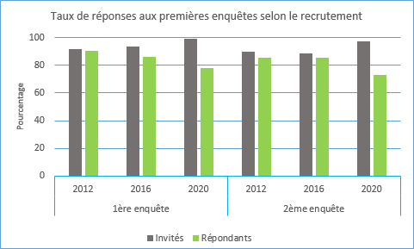
Les recrutements
Impact sur les taux de réponse
Notes:
MO

Slide 16
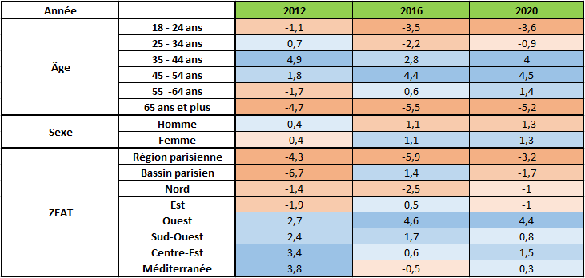
Les recrutements
Qualité
Notes:
MO

Slide 17
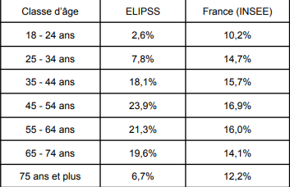
Les recrutements
Qualité
Notes:
MO

Slide 18
Cycle de vie d’une enquête ELIPSS
1
Dépôt de projet d’enquête
Notes:
MO

Slide 19
Cycle de vie d’une enquête ELIPSS
1
2
Dépôt de projet d’enquête
Analyse du projet
Prise de décision
(acceptation, refus, réadaptation)
Notes:
MO

Slide 20
Cycle de vie d’une enquête ELIPSS
1
2
3
Dépôt de projet d’enquête
Analyse du projet
Prise de décision
(acceptation, refus, réadaptation)
Discussions méthodologiques et techniques avec l’équipe de recherche
Notes:
MO

Slide 21
Cycle de vie d’une enquête ELIPSS
1
2
3
Dépôt de projet d’enquête
Analyse du projet
Prise de décision
(acceptation, refus, réadaptation)
Discussions méthodologiques et techniques avec l’équipe de recherche
4
Programmation du questionnaire, développements spécifiques
Notes:
MO

Slide 22
Cycle de vie d’une enquête ELIPSS
1
2
3
Dépôt de projet d’enquête
Analyse du projet
Prise de décision
(acceptation, refus, réadaptation)
Discussions méthodologiques et techniques avec l’équipe de recherche
5
4
Test du questionnaire
Programmation du questionnaire, développements spécifiques
Notes:
MO

Slide 23
Cycle de vie d’une enquête ELIPSS
1
2
3
Dépôt de projet d’enquête
Analyse du projet
Prise de décision
(acceptation, refus, réadaptation)
Discussions méthodologiques et techniques avec l’équipe de recherche
6
5
4
Collecte des données
Test du questionnaire
Programmation du questionnaire, développements spécifiques
Notes:
MO

Slide 24
Cycle de vie d’une enquête ELIPSS
1
2
3
Dépôt de projet d’enquête
Analyse du projet
Prise de décision
(acceptation, refus, réadaptation)
Discussions méthodologiques et techniques avec l’équipe de recherche
7
6
5
4
Post
production des données
Collecte des données
Test du questionnaire
Programmation du questionnaire, développements spécifiques
Notes:
MO

Slide 25
Cycle de vie d’une enquête ELIPSS
1
2
3
Dépôt de projet d’enquête
Analyse du projet
Prise de décision
(acceptation, refus, réadaptation)
Discussions méthodologiques et techniques avec l’équipe de recherche
7
6
5
4
Post
production des données
Collecte des données
Test du questionnaire
Programmation du questionnaire, développements spécifiques
8
Production des pondérations
Notes:
MO

Slide 26
Cycle de vie d’une enquête ELIPSS
1
2
3
Dépôt de projet d’enquête
Analyse du projet
Prise de décision
(acceptation, refus, réadaptation)
Discussions méthodologiques et techniques avec l’équipe de recherche
7
6
5
4
Post
production des données
Collecte des données
Test du questionnaire
Programmation du questionnaire, développements spécifiques
8
9
Production des pondérations
Restitution du fichier à l’équipe de recherche
Notes:
MO

Slide 27
Cycle de vie d’une enquête ELIPSS
1
2
3
Dépôt de projet d’enquête
Analyse du projet
Prise de décision
(acceptation, refus, réadaptation)
Discussions méthodologiques et techniques avec l’équipe de recherche
7
6
5
4
Post
production des données
Collecte des données
Test du questionnaire
Programmation du questionnaire, développements spécifiques
8
9
10
Production des pondérations
Restitution du fichier à l’équipe de recherche
Documentation
Notes:
MO

Slide 28
Cycle de vie d’une enquête ELIPSS
1
2
3
Dépôt de projet d’enquête
Analyse du projet
Prise de décision
(acceptation, refus, réadaptation)
Discussions méthodologiques et techniques avec l’équipe de recherche
7
6
5
4
Post
production des données
Collecte des données
Test du questionnaire
Programmation du questionnaire, développements spécifiques
8
9
10
11
Production des pondérations
Restitution du fichier à l’équipe de recherche
Documentation
Diffusion
Notes:
MO

Slide 29
La gestion de panel, comment et pourquoi ?
Intervention pendant la collecte des données
Suivi régulier des réponses aux enquêtes
Comprendre et limiter l’attrition du panel
Faire le lien entre les panélistes et le CDSP

Slide 30
Cycle de vie d’une enquête et ses relances
Publication de l’enquête (par mail)
Relance téléphonique
Relance téléphonique
Clôture de l’enquête
Semaine 1 Semaine 2 Semaine 3 Semaine 4 Semaine 5
Publication de la nouvelle enquête (par mail)
Relance mail
Relance mail x2

Slide 31
Création de différents statuts pour un meilleur suivi
Actifs
Répondants à l’enquête en cours ou à l’enquête précédente
« Super Invisibles »
Non-répondants à l’enquête en cours, ni à aux trois enquêtes précédentes (N-3 et >N-3)
« Somnolents »
Non-répondants à l’enquête en cours, ni à l’enquête précédente (N-1)
« Invisibles »
Non-répondants à l’enquête en cours, ni aux deux enquêtes précédentes (N-2)

Slide 32
Le protocole SPF (Santé Publique France)
Groupe 1
Les panélistes sont relancés par mail uniquement
Groupe 2
Les panélistes sont relancés par mail et par téléphone
Protocole actuellement en cours.
Pourquoi ? Afin de mesurer l’impact des relances téléphoniques sur le taux de réponse et l’attrition du panel.

Slide 33
Limiter l’attrition du panel
Comprendre les motivations des panélistes souhaitant se désinscrire
Anticiper ces désinscriptions
Les campagnes d’Incentives
L’aspect humain
Adapter et créer les protocoles de gestion de panel

Slide 34
Réaliser une enquête avec ELIPSS
Un appel à proposition ouvert en continu
https://cdsp.sciences-po.fr/media/content/ckeditor/2021 /05/12/aap-elipss-v33.pdf
Principe de participation aux frais de production de l’enquête
Un appel à projet en continu
Notes:
NS

Slide 35
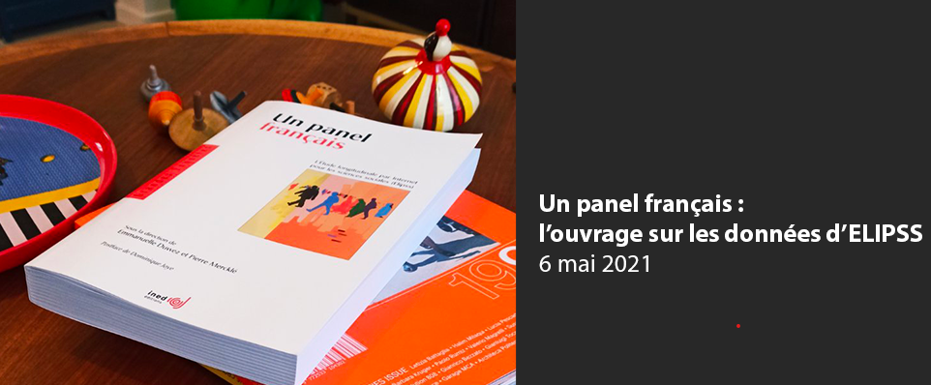
Publications
Articles scientifiques, livres, chapitres, rapports...
>https://dime-shs.sciencespo.fr/productions/publications/
Notes:
NS

Slide 36
Merci
Marion ELIE / marion.elie@sciencespo.fr
Mathieu OLIVIER / mathieu.olivier@sciencespo.fr
Notes:
NS

